Slide 1
Quản trị cơ sở dữ liệu với SQL Server
Bài 1: Tổng quan hệ quản trị cơ sở dữ liệu MS SQL Server

Slide 2
Objectives
Tổng quan về SQL Server.
SQL SERVER MANAGEMENT STUDIO.

Slide 3
Agenda
Tổng quan về SQL Server
Giới thiệu.
Tính năng.
Công cụ quản lý dữ liệu.
Cài đặt.
SQL Server Management Studio
Quản lý cơ sở dữ liệu.
Thao tác với cơ sở dữ liệu.

Slide 4
Phần 1

Slide 5
Tổng quan về SQL Server
Là hệ quản trị cơ sở dữ liệu quan hệ (RDBMS) do Microsoft phát triển
Hoạt động theo mô hình khách chủ cho phép đồng thời cùng lúc có nhiều người dùng truy xuất đến dữ liệu.
Máy khách
(Client)
SQL Server
Kết quả (Results)
OLTP
Truy vấn (Queries)
OLAP
Hệ quản trị CSDL quan hệ
(Relational Database
Management System)
Ứng dụng trên máy khách
(Client Application)

Slide 6
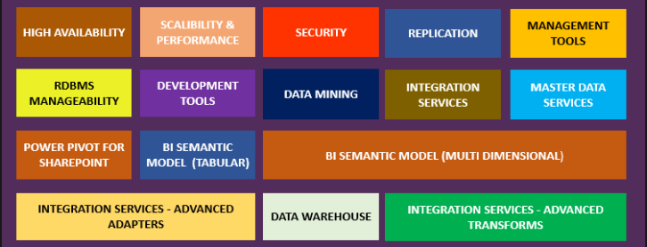
Tổng quan về SQL Server
Mục đích sử dụng SQL Server:
Xây dựng cơ sở dữ liệu.
Duy trì cơ sở dữ liệu.
Hỗ trợ các thao tác dữ liệu: truy vấn, phân tích dữ liệu, tạo báo cáo, trích xuất và tổng hợp dữ liệu.

Slide 7
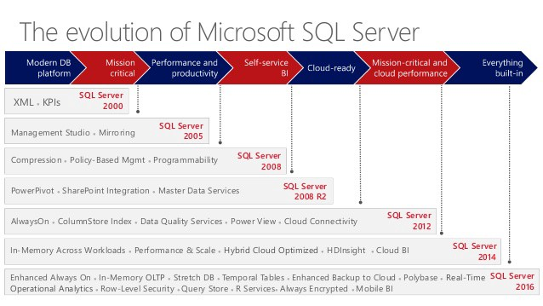
Tổng quan về SQL Server
Các tính năng nâng cấp theo version

Slide 8
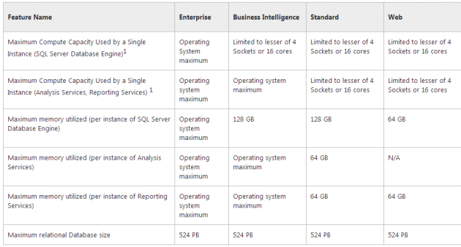
Tổng quan về SQL Server
Các tính năng theo edition

Slide 9
Tổng quan về SQL Server
Các công cụ SQL Server:
Database Engine
Replication
Integration Services (DTS)
Analysis Services
Notification Services
Reporting Services
Sql server configuration manager
Full Text Search Service
Service Broker
Sql server management studio

Slide 10
Tổng quan về SQL Server
Cài đặt
Xác định các tính năng cần sử dụng, tránh cài full các tính năng gây lãng phí tài nguyên.
Xác định các yêu cầu phần cứng, phần mềm (https://learn.microsoft.com/en-us/sql/sql-server/install/hardware-and-software-requirements-for-installing-sql-server-2019?view=sql-server-2017)
Download bản cài đặt (2019): https://www.microsoft.com/en-us/sql-server/sql-server-downloads
Tiến hành cài đặt qua các bước (tham khảo lab)
Notes:
Bộ vi xử lý 64 bit (x64) với xung nhịp 1.4 GHz trở lên
Yêu cầu phần cứng để cài đặt SQL Server 2019
+ CPU: SQL Server 2019 chỉ hỗ trợ các bộ vi xử lý x64: AMD Opteron, AMD Athlon 64, Intel Xeon với hỗ trợ Intel EM64T, Intel Pentium IV với hỗ trợ EM64T.
+ Tốc độ CPU: Để cài đặt SQL Server 2019, tối thiểu yêu cầu là 1,4 GHz. Chúng tôi khuyến nghị là 2.0 GHz hoặc nhanh hơn.
+ RAM: Đối với phiên bản Express tối thiểu 1 GB. Tất cả các phiên bản khác tối thiểu 4 GB. Và chúng có khả năng mở rộng được khi kích thước cơ sở dữ liệu tăng lên nhằm đảm bảo hiệu suất.
+ Local Disk: SQL Server hiện hỗ trợ các ổ đĩa có kích thước tiêu chuẩn là 512 byte và 4 KB.
Yêu cầu thêm về phần mềm
+ Cài đặt SQL Server 2019 sẽ cần đến .NET Framework 4.6.2. Và sẽ cài đặt .NET Framework 4.6. Phiên bản Express sẽ được tải xuống từ Internet.
+ Cài đặt SQL Server Express sẽ hỏi bạn về việc gán thư mục để lưu gói đã giải nén. Nếu không có vị trí nào được nhập, máy chủ sẽ mặc định là ổ đĩa hệ thống của máy tính. Các tệp được giải nén sẽ vẫn còn sau khi cài đặt SQL Server Express hoàn tất.
+ Khi tính năng Polybase được chọn để cài đặt, việc cài đặt SQL Server sẽ gợi ý lựa chọn cài đặt Oracle JRE và nó không cần cài đặt trước.

Slide 11
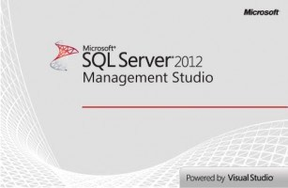
SQL Server Management Studio
SQL Server Management Studio là công cụ trong SQL Server.
Giúp kết nối và quản lý SQL Server trên giao diện đồ họa thay vì phải dùng tới dòng lệnh.
Notes:
Tìm và mở SQL Server Configuration Manager - Bước 1: Mở đường dẫn C:\Windows\SysWOW64
- Bước 2: ở ô tìm kiếm điền sqlserver vào, sẽ xuất hiện mục sqlservermanager10.msc, mở phần này chính là SQL Server Configuration Manager (như ảnh có các phiên bản sqlservermanager11.msc, sqlservermanager12.msc,... vì trong máy có cài phiên bản SQL cao hơn là 2012 và 2014, còn SQL2008R2 sẽ có tên là sqlservermanager10.msc)

Slide 12
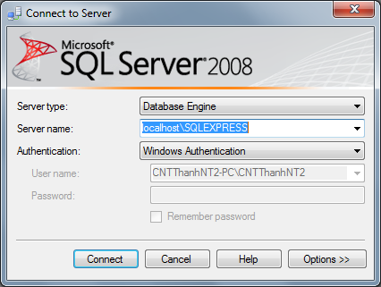
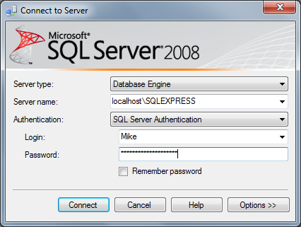
SQL Server Management Studio
Khi khởi động Management Studio, một hộp thoại hiện lên yêu cầu nhập thông tin kết nối tới SQL Server.
Hai loại xác thực khi kết nối SQL Server
Windows Authentication: Sử dụng Windows Login ID
SQL Server Authentication: Sử dụng SQL Login ID.

Slide 13
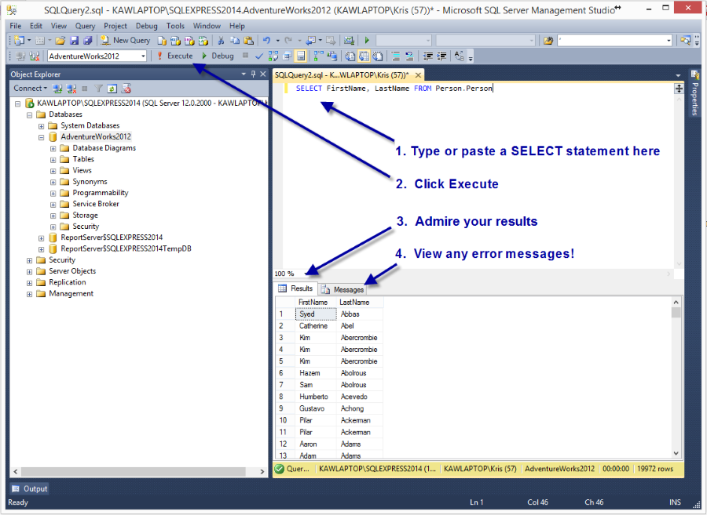
SQL Server Management Studio

Slide 14
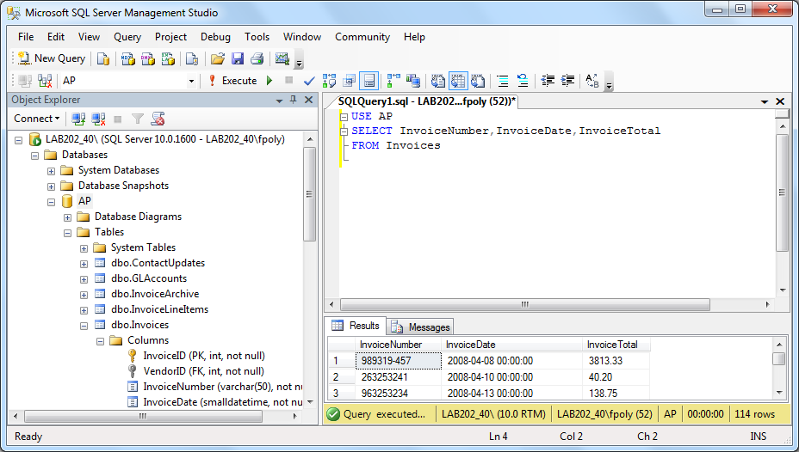
SQL Server Management Studio
CSDL hiện thời
Cửa sổ Query Editor
Sử dụng để nhập câu lệnh SQL
Được hiển thị khi Click vào nút New Query
Cửa sổ Object Explorer
Hiển thị các đối tượng CSDL
Cửa sổ kết quả lệnh SQL

Slide 15
Hướng dẫn kiểm tra các yêu cầu phần cứng, phần mềm khi cài đặt
Hướng dẫn lựa chọn edtion cài đặt phù hợp, khởi động SQL manager studio

Slide 16
Phần 2

Slide 17
Kiểm tra bài cũ
Công cụ nào giúp kết nối và quản lý SQL Server trên giao diện đồ họa thay vì phải dùng tới dòng lệnh?
SQL Server Management Studio
Có những loại xác thực nào khi kết nối SQL Server?
Windows Authentication và SQL Server Authentication
Khi kết nối tới CSDL SQL Server, chế độ xác thực nào người dùng phải nhập User Name và Password?
Để điều hướng qua các đối tượng của CSDL trên SQL Management Studio, ta sử dụng cửa sổ nào?
Object Explorer

Slide 18
MỤC TIÊU
Tìm hiểu thao tác Attach và Detach file csdl
Tìm hiểu cách hiển thị lược đồ csdl
Thao tác với csdl trên 1 bảng và nhiều bảng nhờ công cụ SSMS

Slide 19
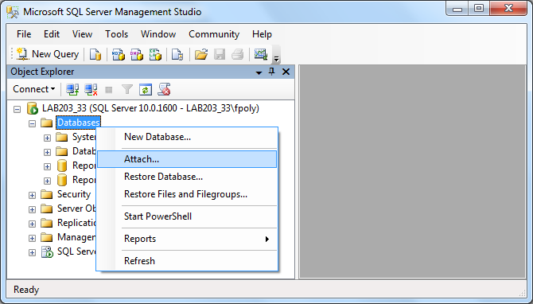
SQL Server Management Studio
Attach File cơ sở dữ liệu
Tạo một CSDL mới sử dụng file CSDL đã có.
File sử dụng để attach:
mdf: File chứa dữ liệu
ldf: File log
Trong cửa sổ Object Explorer Click chuột phải vào mục Databases Chọn Attach

Slide 20
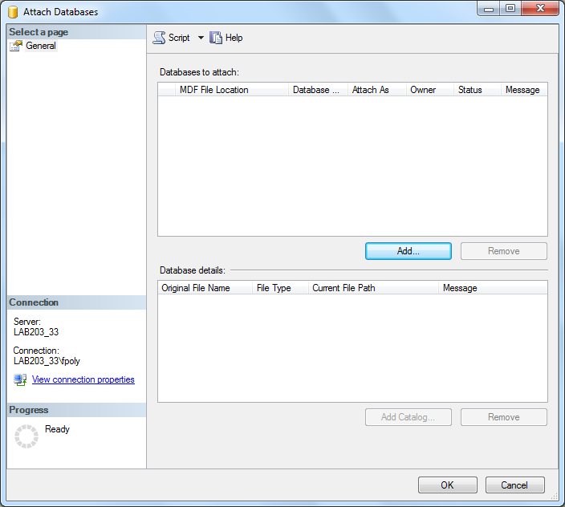
SQL Server Management Studio
Attach File cơ sở dữ liệu
Nhấn nút Add để duyệt đến file nơi lưu dữ liệu

Slide 21
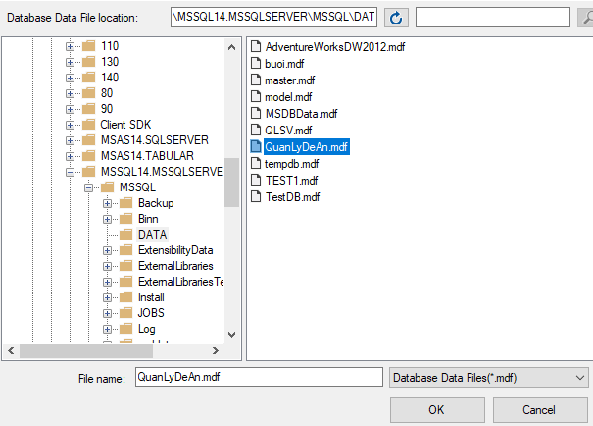
SQL Server Management Studio
Attach File cơ sở dữ liệu
Chọn đường dẫn
Chọn tên file CSDL
Nhấn nút OK

Slide 22
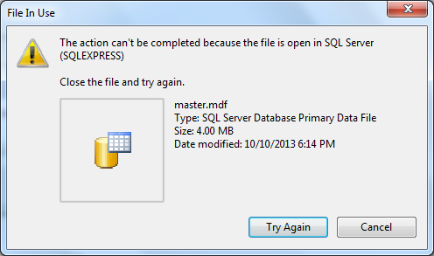
SQL Server Management Studio
Detach File cơ sở dữ liệu
Khi attach một file CSDL, ta không thể di chuyển file đó đến vị trí mới
Để di chuyển file CSDL tới vị trí mới
Detach file CSDL
Di chuyển file CSDL tới vị trí mới. Sau đó attach lại CSDL

Slide 23
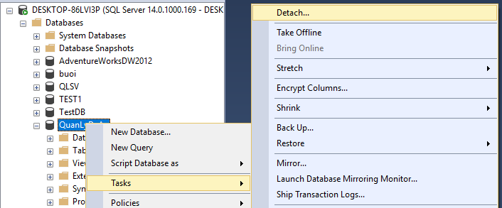
SQL Server Management Studio
Detach File cơ sở dữ liệu
Mở rộng mục Databases trong cửa sổ Object Explorer
Click chuột phải vào CSDL cần detach.

Slide 24
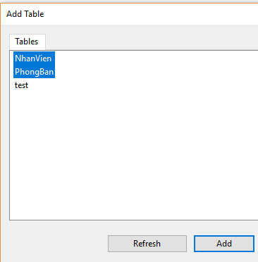
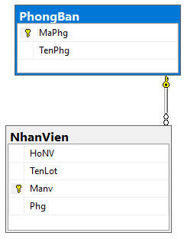
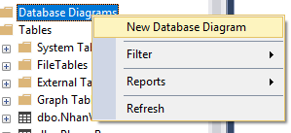
SQL Server Management Studio
Hướng dẫn hiển thị lược đồ CSDL
Lược đồ CSDL hiển thị các bảng CSDL, các cột của bảng và quan hệ giữa các bảng trong CSDL
Mở rộng database cần tạo lược đồ, phải chuột database diagrams chọn new database diagrams=> chọn các table cần thiết➔ chọn Add

Slide 25
Hướng dẫn Detach, Attach csdl QLDA
Tạo và xem Diagram

Slide 26
SQL Server Management Studio
Thao tác với cơ sở dữ liệu trên Query Editor
Sử dụng lệnh use chọn database cần thao tác
Một số lưu ý khi viết câu lệnh SQL:
Câu lệnh SQL không phân biệt chữ hoa, chữ thường.
Câu lệnh SQL có thể viết trên 1 hoặc nhiều dòng.
Các từ khóa không được viết tắt hoặc tách ra thành nhiều dòng.
Các mệnh đề khác nhau nên đặt trên những dòng khác nhau

Slide 27

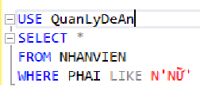

SQL Server Management Studio
Thao tác với cơ sở dữ liệu trên Query Editor
Sử dụng lệnh use chọn database cần thao tác
Dạng đơn giản, cú pháp của lệnh SELECT như sau:

Slide 28
SQL Server Management Studio
Viết câu truy vấn hiển thị danh sách nhân viên nam ở vũng tàu.

Slide 29
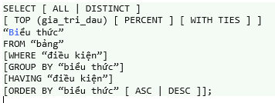
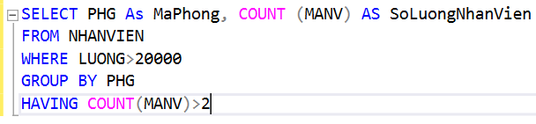

SQL Server Management Studio
Thao tác với cơ sở dữ liệu trên Query Editor
Dạng đầy đủ, cú pháp của lệnh SELECT trong SQL Server :

Slide 30




SQL Server Management Studio
Thao tác với cơ sở dữ liệu trên Query Editor
Sử dụng nhiều bảng dữ liệu

Slide 31
LAB1 – BÀI 4
1. Hiển thị thân nhân của nhân viên Đinh Bá Tiên
2. Hiển thị tên các công việc của đề án Tin học hóa
3. Hiển thị tên phòng ban tham gia nhiều dự án hơn số đề án mà phòng điều hành tham gia

Slide 32
Thực hiện các truy vấn đơn giản, truy vấn đầy đủ, truy vấn có phép kêt trên csdl QLDA

Slide 33
Sumarry
Tổng quan về SQL Server
Giới thiệu.
Tính năng.
Công cụ quản lý dữ liệu.
Cài đặt.
SQL Server Management Studio
Quản lý cơ sở dữ liệu.
Thao tác với cơ sở dữ liệu.

Slide 34


